Slide 1


Welkom terug!
Hoe is’t in 2IPO?
Notes:
Opbouw 1IPO – 2IPO – 3IPO

Slide 2
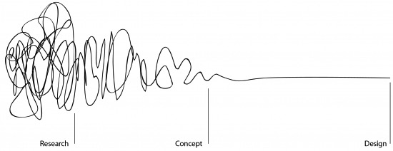
ONTWERPMETHODOLOGIE
Notes:
Opbouw 1IPO – 2IPO – 3IPO

Slide 3
Drivers (opportuniteiten): oa. te verwachten doch onderbouwde trends
Constrains (beperkingen): oa. wat reeds bestaat op de markt…
Trendwatching om kansen te ontdekken.
Scenarioschrijven om mogelijkheden af te tasten
Benchmarking van bestaande producten.
Notes:
Mission impossible: 2 opdrachten. Design nest + cognistreamer

Slide 4
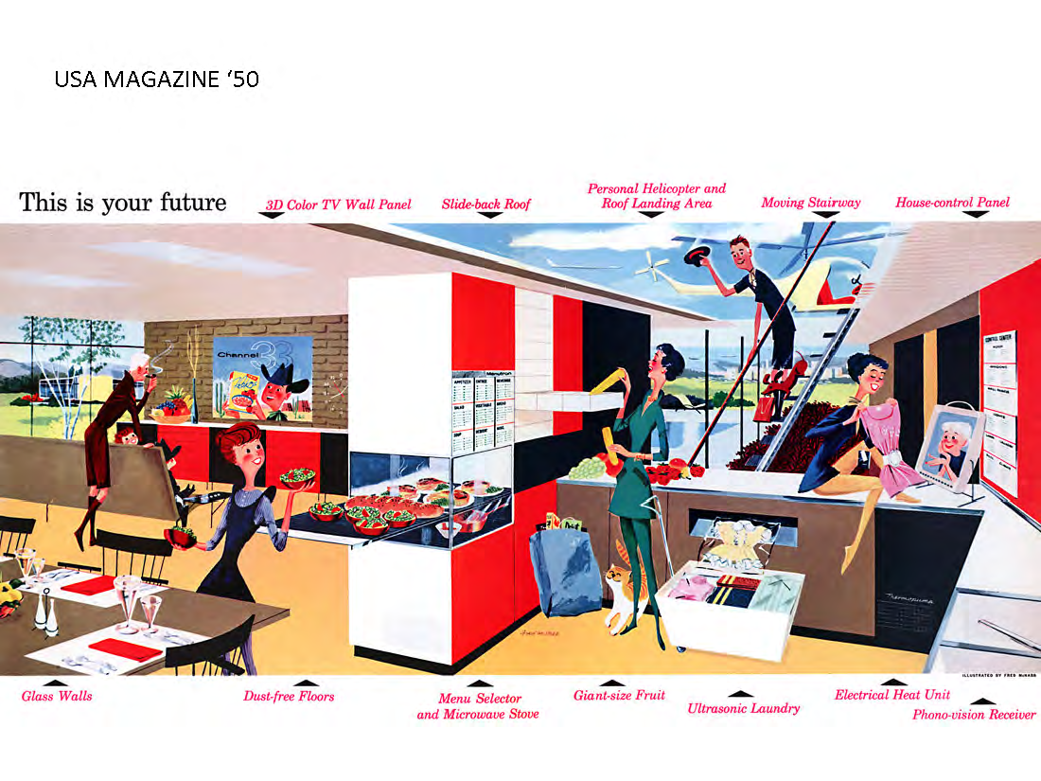
Trendwatching: #WTF?

Slide 5
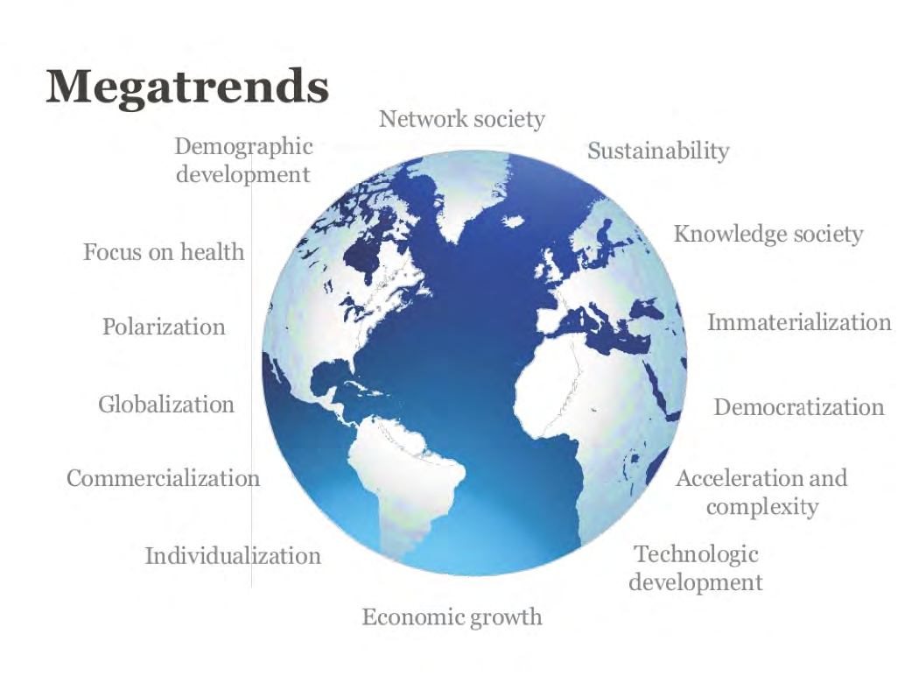
Trendwatching: #WTF?

Slide 6
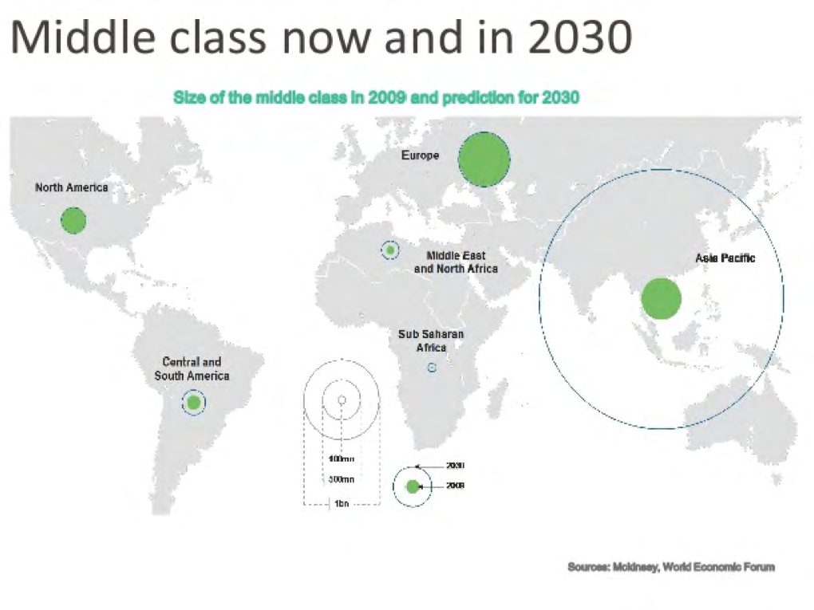
Trendwatching: #WTF?

Slide 7
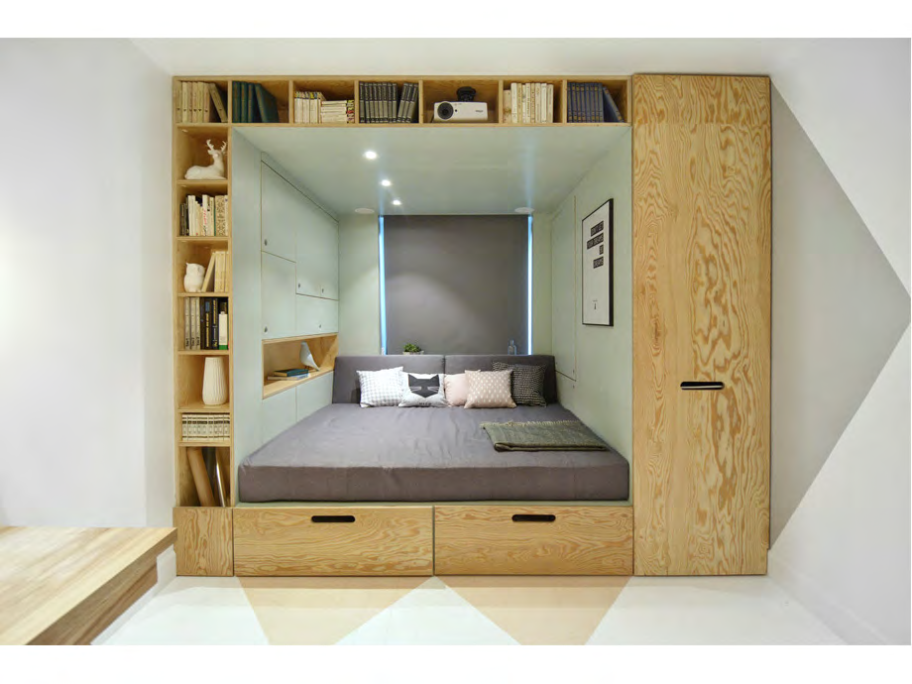
Trendwatching: #WTF?

Slide 8
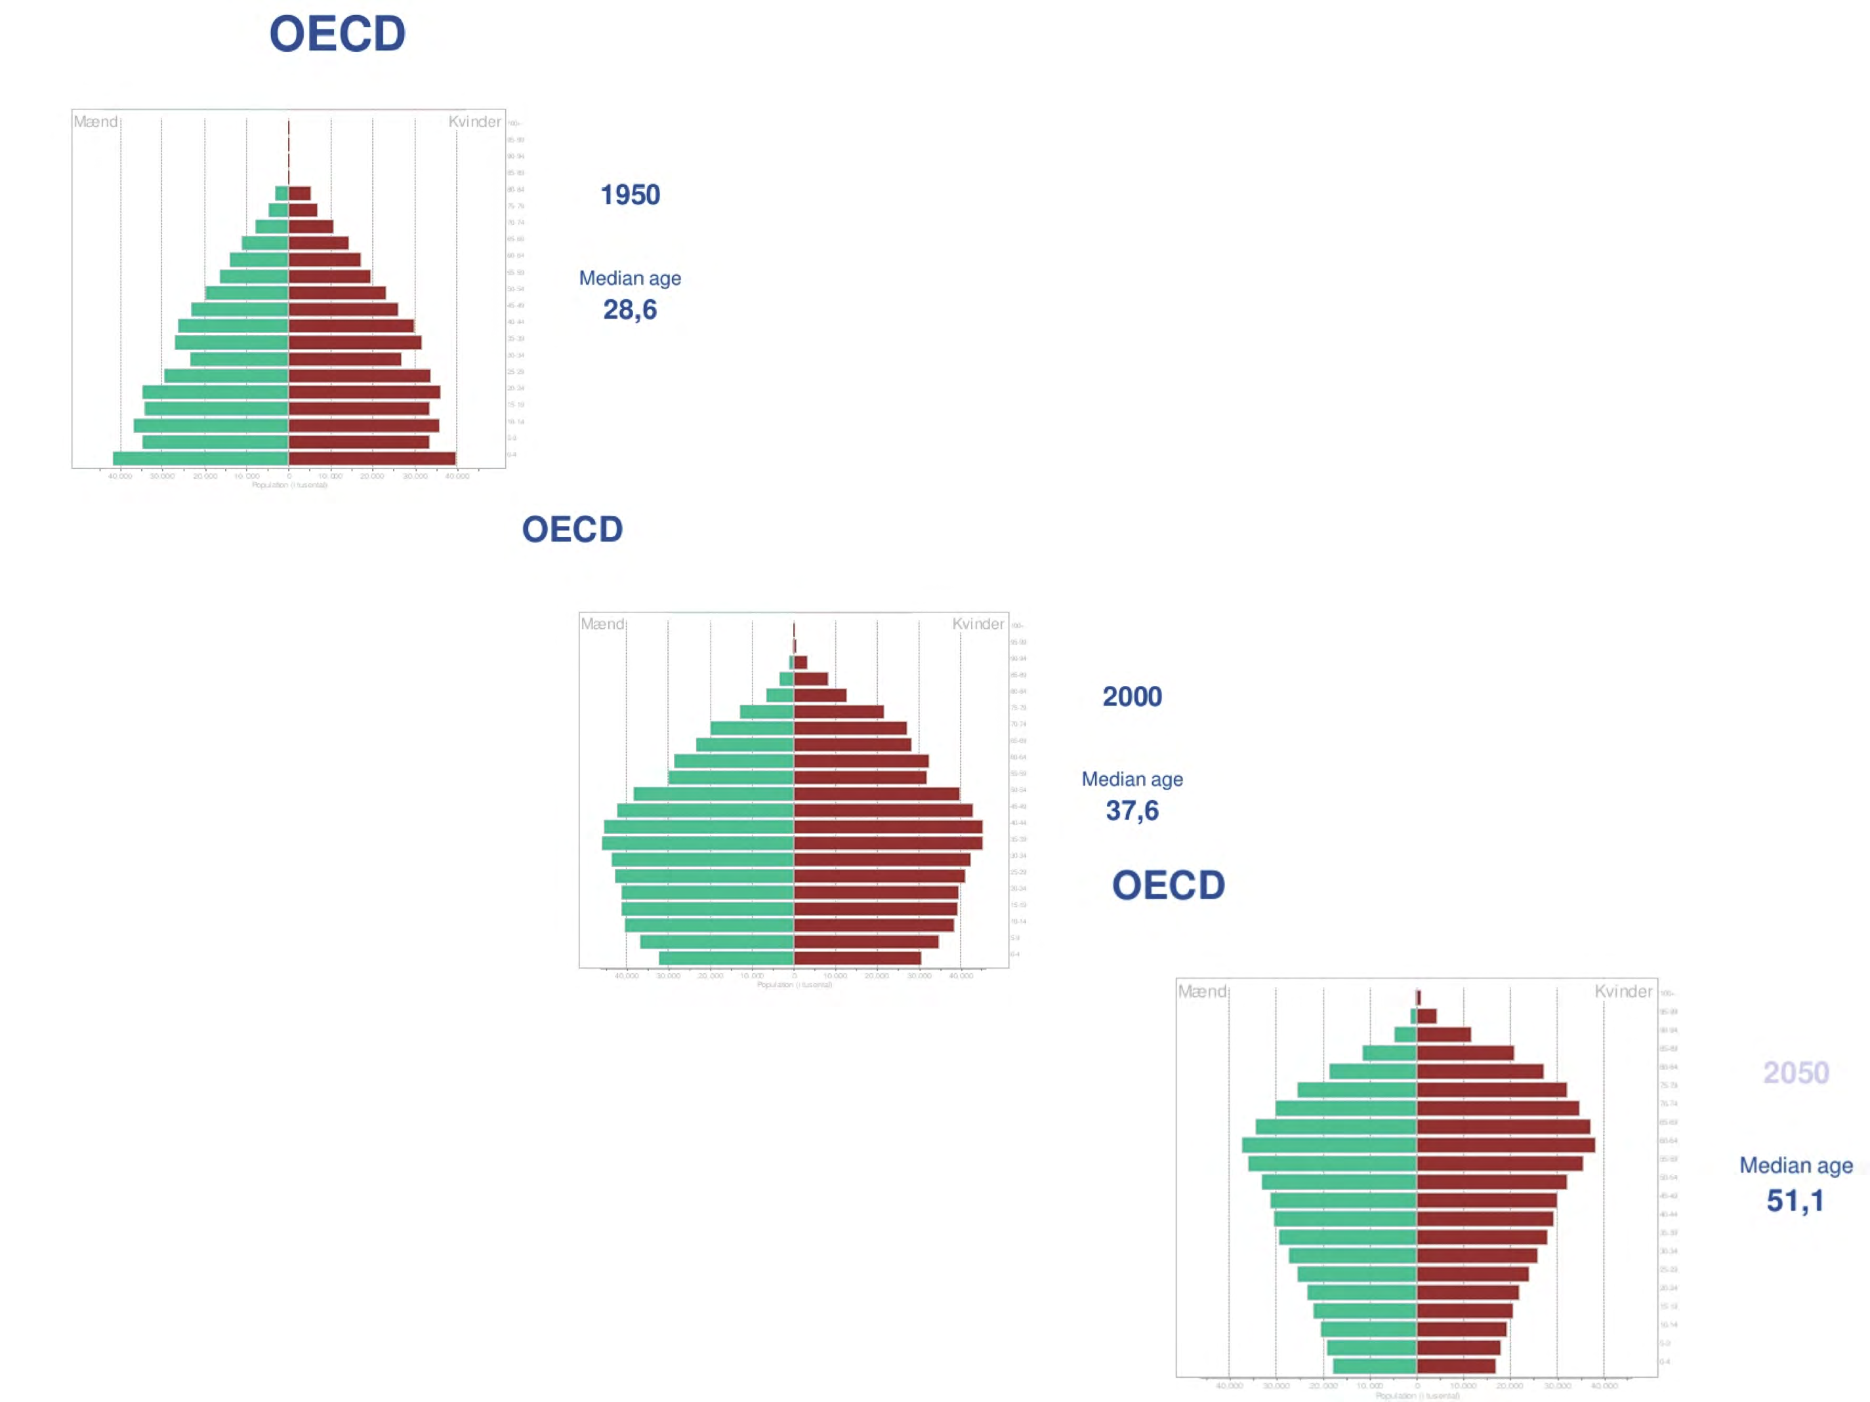
Trendwatching: #WTF?

Slide 9
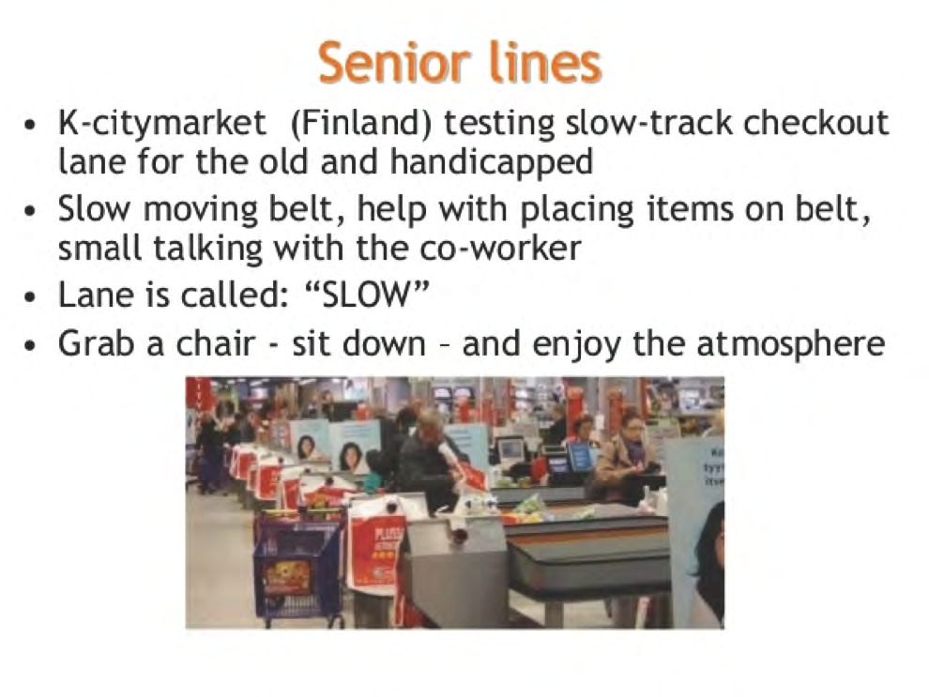
Trendwatching: #WTF?

Slide 10
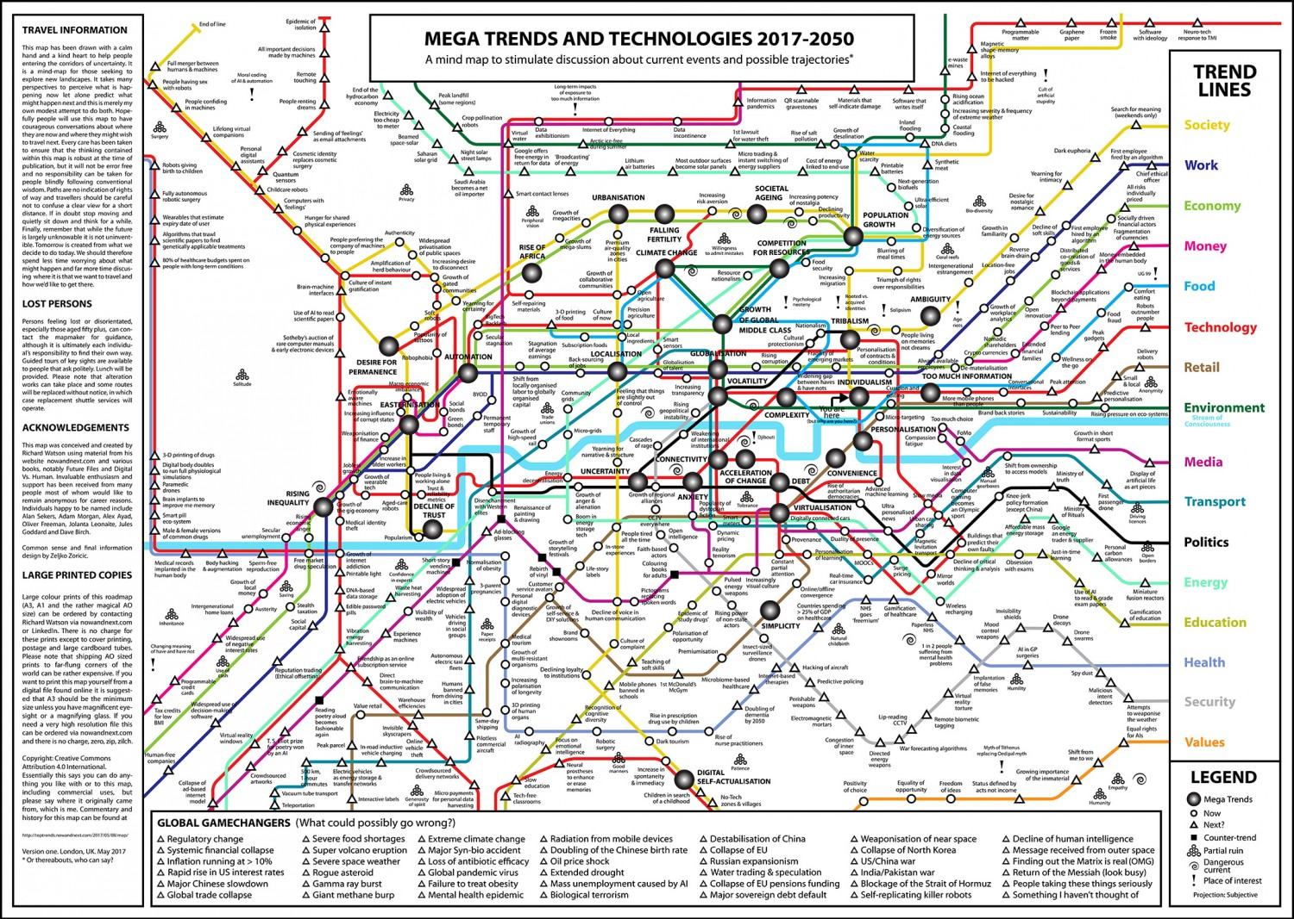

Trendwatching: #WTF?

Slide 11
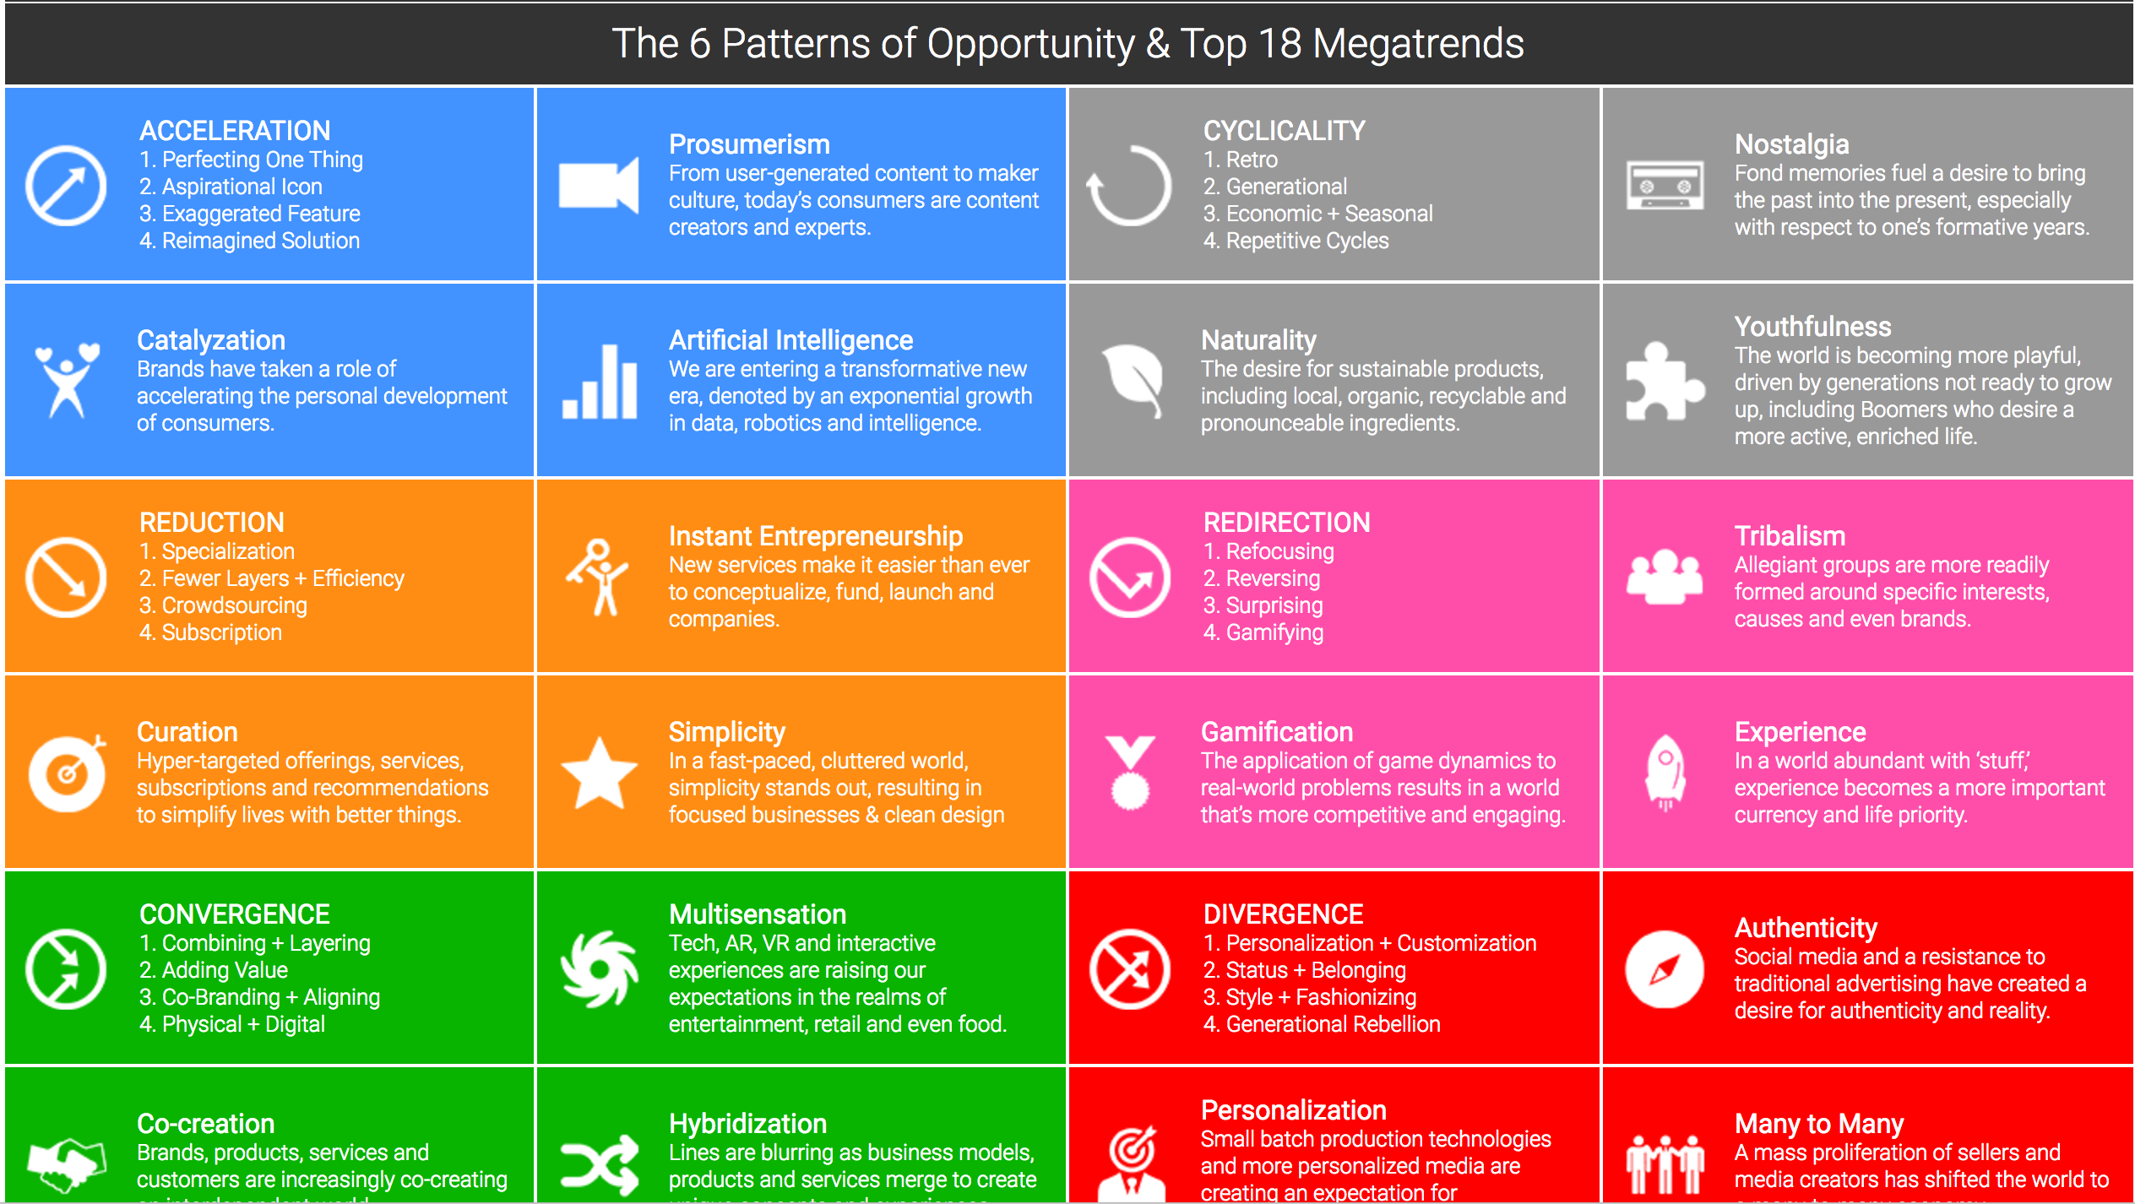
Trendwatching: #WTF?

Slide 12
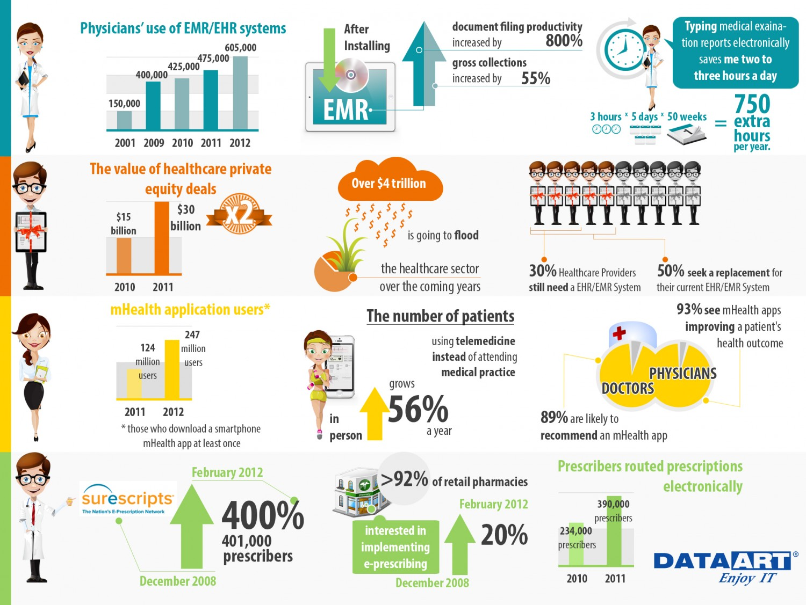
Trendwatching: #WTF?

Slide 13
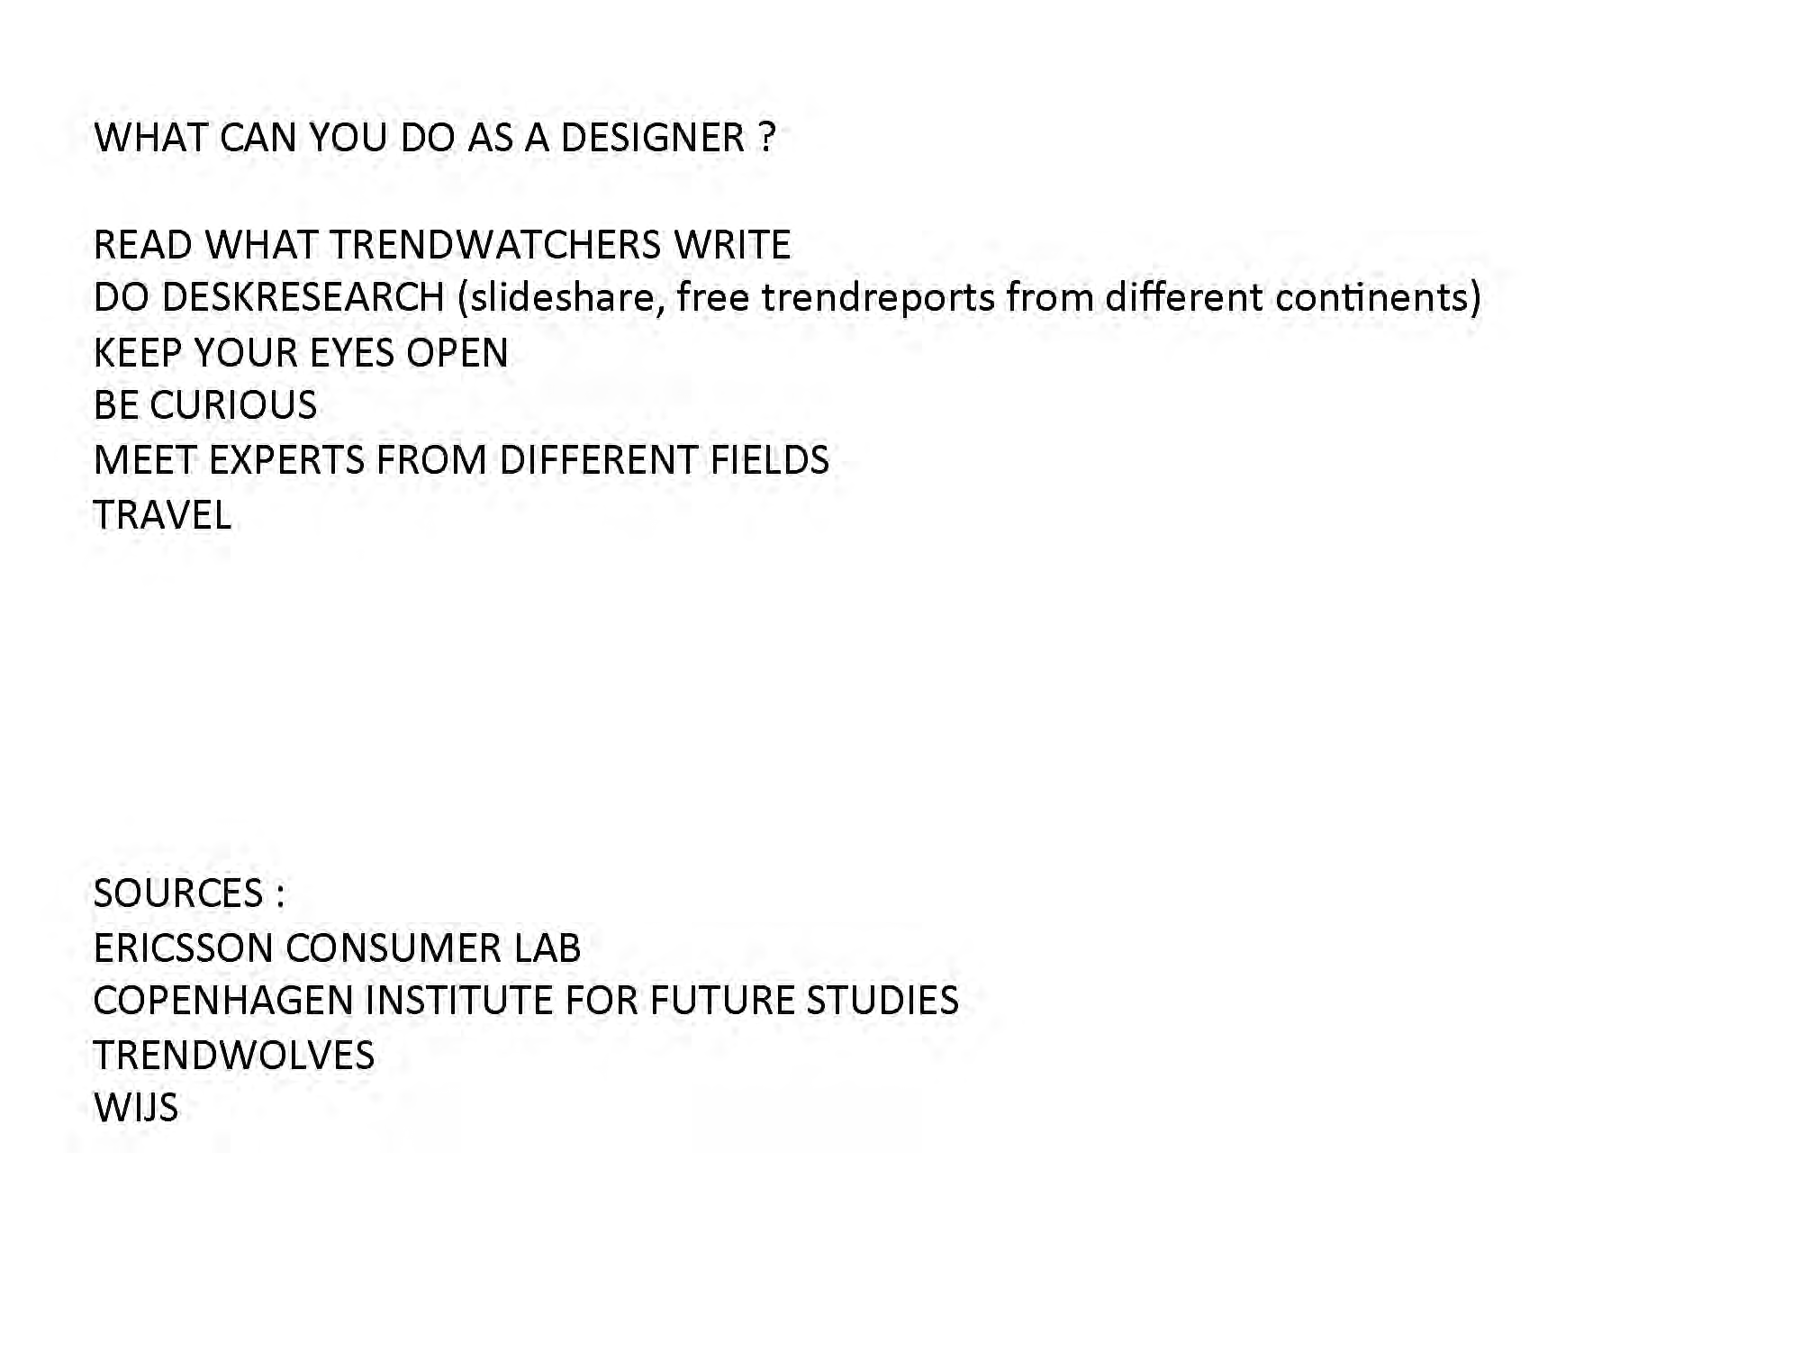
Trendwatching: #WTF?

Slide 14
Scenarioplanning
Howest IPO
09/10/2017
Griet Cappelle
Innovation Designer

Slide 15
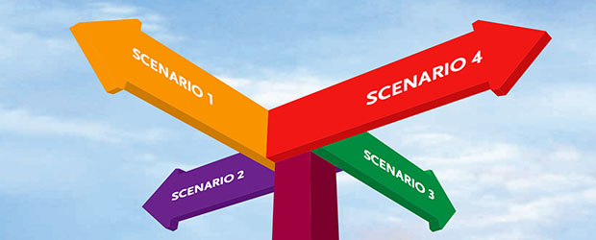
Scenarioplanning
Notes:
Scenarioplanning is een techniek die kan gebruikt worden om inspiratie op te doen en te innoveren.

Slide 16
Hoe voorspel je de toekomst?
Verwachte toekomst
Evolutie
Vandaag
2041
Time
Tijd
Notes:
Generally, when making predictions for the future, we base ourselves on what we know. By looking at the past, throwing in some gut feeling and wishful thinking, we create what we call the expected future.

Slide 17
Complex, volatiel en onzeker
1989 | Creutzfeld Jacob: crisis in de veehouderij
1991 | Golfoorlog
1992 | Vogelgriep verspreidt zich wereldwijd
1999 | Dioxine crisis
2001 | 9/11: start van de war on terror
2003 | Oliecrisis
2004 | Tsunami in Azië
2008 | Wereldwijde economische crisis
2010 | Eyjafjallajökull barst uit
2010 | Ramp in Fukoshima
2012 | Zuid-Europa op de rand van het bankroet
2014 | Ebola breekt uit; NVA grootste partij in Vlaanderen
2015 | IS wint terrein
2015 | Burgeroorlog in Oekraïne
2016 | Aanslagen in Brussel
2016 | Vluchtelingencrisis
2017 | Donald Trump is president van de USA
2017 | Fusies van gemeentes in Vlaanderen?
Notes:
We live in a complex, volatile world, where high uncertainty is the only given. Who here today claims they predicted any of the events listed here? You? How much to have you come work for us? All of these events came very unexpected, and most of them had a big impact on societies globally. No one, apart from a few specialized experts, could have predicted the rise of IS in the middle East a few years back, for instance, yet you cannot deny the tremendous impact it had on Western society. The increase in migration streams and terrorism attacks it brought to our regions changed the way we live, think and act. The more recent election of Donald Trump, to state another obvious example, might have a great impact on global economy, and all of a sudden, we find ourselves

Slide 18
De toekomst is niet rechtlijnig
Evolutie
Verwachte toekomst
Vandaag
2041
Time
Tijd
Notes:
Here, or here, rather than where we expected to be.

Slide 19
Future thinking & Scenarios
Possible future
2
1
Scenarios
Wanted future
3
2016
4
Probable future
2040
Notes:
We gaan de het gezichtsveld van de toekomst verruimen. Als we mensen vragen hoe hun toekomst erruit ziet baseren ze zich meestal op het verleden waarna ze die trends of ervaringen extrapoleren. We kunnen de toekomst indelen in verschillende categorieën: De gewenste toekomst, de waarschijnlijke toekomst en de mogelijke toekomst. Wanneer we buiten de waarschijnlijkheid gaan treden we toe in de onzekerheid. Daar spelen de scenarios zich af.

Slide 20
Trends versus Scenario’s
1 verwachting
Kijk naar het verleden om de toekomst te zien
Zo exact mogelijk
TRENDS
1
2
SCENARIO’S
3
4
Notes:
Maar wat is nu het verschil tussen trends (een trend om het woord te gebruiken) en scenario’s?
Trends zijn bewegingen die een grote impact kunnen hebben maar met weinig onzekerheid. Ze worden “voorspeld” en geëxtrapoleerd en zijn gebaseerd op het verleden. Ze laten 1 toekomstbeeld zien en houden geen rekening met bijvoorbeeld zwarte zwanen (Black Swans van Taleb behandelt quasi onvoorspelbare gebeurtenissen zoals de vulkaanuitbarsting van de Eyjafjallajökull op Ijsland)
Scenarios daarentegen trekken het gezichtsveld open en laten verschillende mogelijk toekomsten zien. Zo is men beter voorbereid op het onbekende.

Slide 21
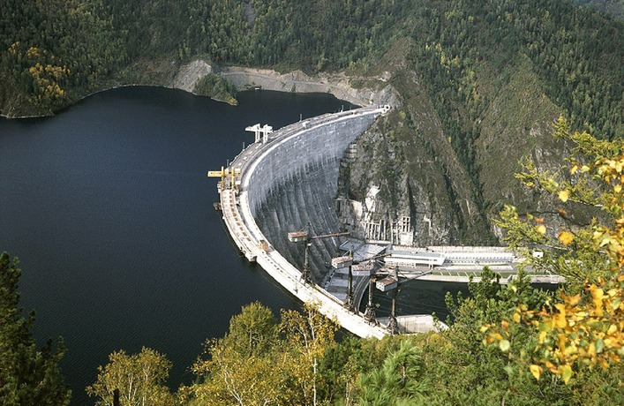

Notes:
Geen scenarioanalyse toegepast kan nefaste gevolgen hebben: GDF Suez investering in een waterkrachtcentrale in Zuid-Amerka op basis van gletsjer die na 10 jaar helemaal gesmolten was.

Slide 22
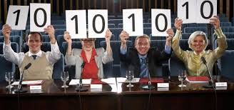
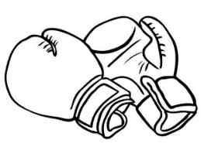
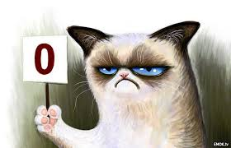
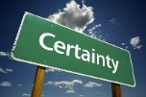
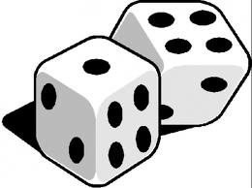

Impact - onzekerheidscores
Hoge impact
Megatrends
Kernonzekerheden of Key Uncertainties
2de orde thema’s
Lage impact
Zeker
Onzeker
Notes:
Eigenlijk is gans de bovenste strook (hoge impact) belangrijk, alleen heeft men over de ene onzekerheid al grotere zekerheid/onzekerheid (doordat er bv gemakkelijker info voorhanden is)
10’

Slide 23

Onzekerheidscores
impact high
We werken met
2 kernonzekerheden
Indien meer: herclusteren
Indien minder: scores zijn relatief
Voorwaarden :
Relevant
Onafhankelijk
Voldoende onderscheidend
Formuleren in uitersten (bipolair)?
impact low
certain
uncertain
Notes:
Eigenlijk is gans de bovenste strook (hoge impact) belangrijk, alleen heeft men over de ene onzekerheid al grotere zekerheid/onzekerheid (doordat er bv gemakkelijker info voorhanden is)

Slide 24
Scenario matrix
…
…
VOORWAARDEN KERNONZEKERHEDEN
Relevant
Onafhankelijk
Voldoende onderscheidend
Formuleren in uitersten (bipolair)

Slide 25
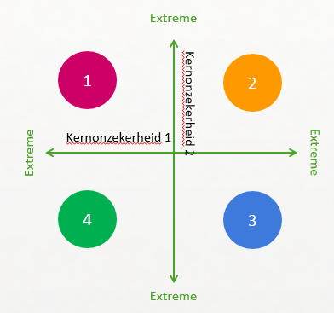
Inhoud scenario’s
Elk van de scenario’s dient volgende elementen te bevatten:
1.
…
Extreem
Extreem
KERNONZEKER-HEDEN
…
Extreem
Extreem
2.
…
OVERIGE DRIJVENDE KRACHTEN
…
…
…
Scenario 3
Scenario 1
Scenario 4
Scenario 2
Notes:
Nadien scenarios uitwerken

Slide 26
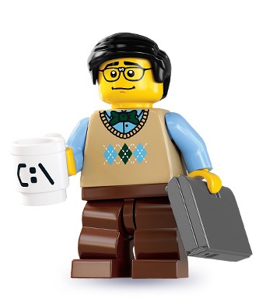
4 scenario’s
Beschrijf kort elk van de 4 werelden:
Beschrijf deze wereld aan elkaar
“Stel je wordt morgen wakker in deze wereld, hoe ziet deze eruit?”
Noteer kernwoorden, denk in beelden, …
Extreme
1
2
Driving force 2
Driving force 1
Extreme
Extreme
4
3
Extreme
“A day in a life of Henri”
Notes:
Creatieve oefening inlassen, ter inleiding van de scenario oefening
DOEL: beter inzicht krijgen in de verschillende werelden en hun verschillen, onderlinge afstemming, heeft iedereen een zelfde beeld van deze wereld?
Gebruik maken van: beeldend denken, Lego=> day in the life of …
NOTEER WOORDEN die aan bod komen!

Slide 27
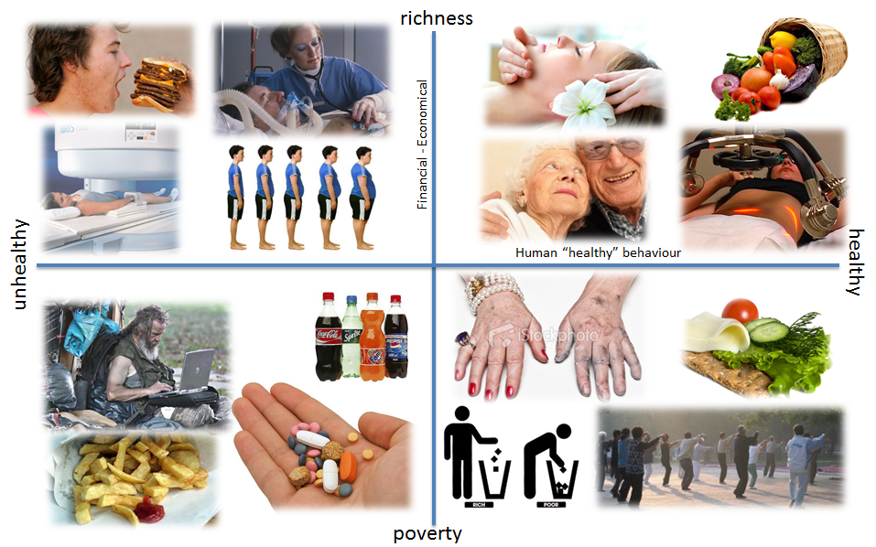
Possible futures
BURGER TOWN
PARADISE
1
2
4
HEALTY
WEALTHY
ISLAND
3
DIRE STRAITS
Notes:
Methology: our methodology relies on future scenario thinking by bringing the outside in. We practically create your future ecosystem in doing this as a neutral catalyst. We build ‘memories of the future’ that make it viable to discover the impact of future drivers into your future core business. With this foundation, we analyze and prioritize seeds, options, risks, threats, opportunities and future partner ecosystems.

Slide 28
benchmarking: #WTF?

Slide 29
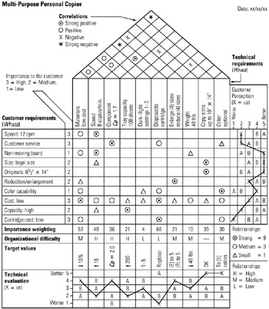
benchmarking: #WTF?

Slide 30
Benchmarking:
Snelle interpretatie = Positioning MAP.
Technical PERFORMENCE or Customers NEEDS
2 ASSEN bepalen alles:
Steeds gewenste extremen (geen negatieve eigenschappen voor gebruiker)
Wanneer alles op één hoop: verkeerde assen gekozen, probeer opnieuw
Blanco ruimte = interessante ruimte voor nieuwe initiatieven

Slide 31
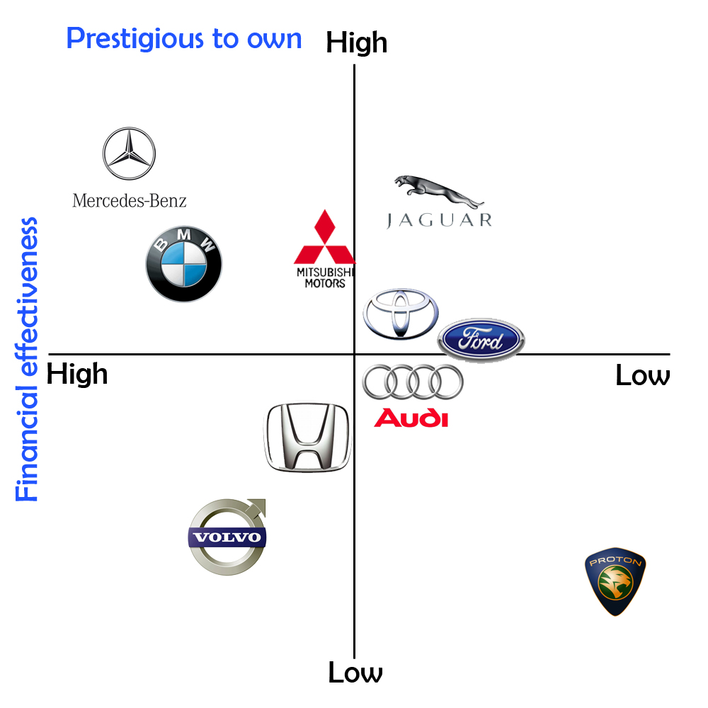
Benchmarking:
Technical PERFORMENCE
Customers NEEDS

Slide 32
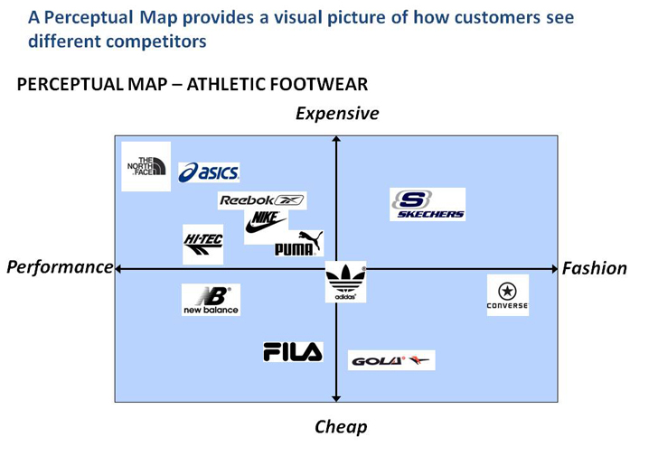
Benchmarking:
Technical PERFORMENCE
Customers NEEDS

Slide 33
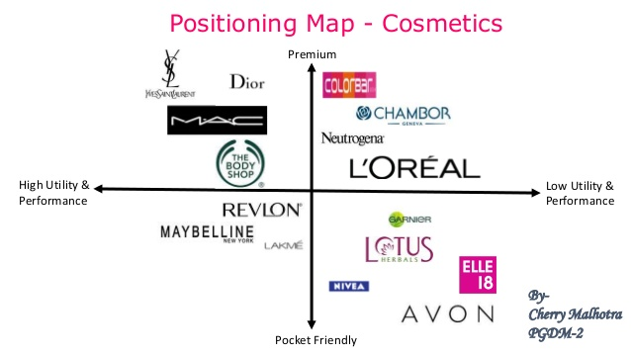
Benchmarking:
Technical PERFORMENCE
Customers NEEDS

Slide 34
Benchmarking, positioning map.
VISUEEL.
PRODUCTEN//MERKEN//WINKELKETENS
Winkelketens, retail.
Interview, enquetes, focus groups.
Google afbeeldingen
pinterest
Google pattents
Espace.net
Design blog (core77-coroflot-designboom-architonic-…)
Design magazines
Parate kennis

Slide 35
Benchmarking + trendreports: so #WTF?
Omdat:
. Gebruikers in de toekomst interviewen/observeren niet makkelijk is
. Gebruikers altijd iets anders zeggen dan ze menen.
. Gebruikers altijd iets anders vragen dan wat ze nodig hebben.
. Ontwerpers geen galzen bol hebben
. Ontwerpers hun buikgevoel moeten staven om te overtuigen
. Ontwerpers iets nodig hebben bij start om zich op te baseren
. Ontwerpers geloofwaardig moeten overkomen
. Omdat beide elemelenten bijdragen aan een ‘wat als’ verhaal
. Omdat storytelling inspiratie en overtuigingskracht geeft.
. Omdat het plezant is om te doen…

